Slide 1
Муниципалитет и НКО
пространство взаимодействия и меры поддержки

Slide 2
ДАВАЙТЕ ПРОЯСНИМ
НКО
Муниципалитет

Slide 3
В чем нужно разобраться, чтобы у взаимодействия СО НКО и Муниципалитетов был результат?
Куда мы идем, когда у нас появляется проблема в жизни?
Встретиться с людьми, мнению которых мы доверяем!

Slide 4
Интеллектуальное кафе
В чем нужно разобраться, чтобы у взаимодействия
СО НКО и Муниципалитетов был результат?

Slide 5
Все наши жители РАЗНЫЕ

Slide 6
Эволюция форм работы от традиций к современности
Информационно-аналитические
(семинары, опросы..………….тренинги, форсайт-сессии)
Досуговые
(праздн. мероприятия, игровой, спорт. досуг…….,настольные игры, балы)
Познавательные
(лекции, семинары………. брейн, живая библиотека, событийный туризм)
Наглядно-информационные
(плакаты, листовки,….…....инфографика, социальные сети)

Slide 8
Эволюция форм работы от традиций к современности
Семейные клубы
Организация
медиа-тек, цифровых проектов
Проектный
метод
Новые
формы
работы
Интерактивные игры
Социальные сети, интернет-пространство
Совместные
мероприятия

Slide 9
Двигатель прогресса
составная часть большой программы, (Волонтеры Победы, РДШ, Юнармия и пр.)
П
Р
О
Е
К
Т
самостоятельный вариант решения локальной проблемы, адресованный конкретной аудитории.

Slide 11
УЧАСТИЕ НКО В ОКАЗАНИИ УСЛУГ В СОЦИАЛЬНОЙ СФЕРЕ
Специальный доклад
Общественной палаты
Российской Федерации
Ноябрь 2019

Slide 13
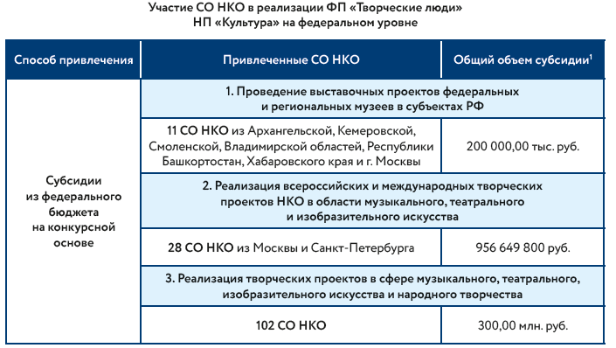
НП «КУЛЬТУРА»

Slide 14
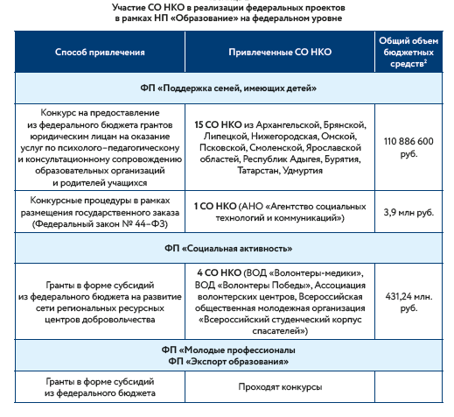
НП «ОБРАЗОВАНИЕ»

Slide 15
НП «ЗДРАВООХРАНЕНИЕ»

Slide 16
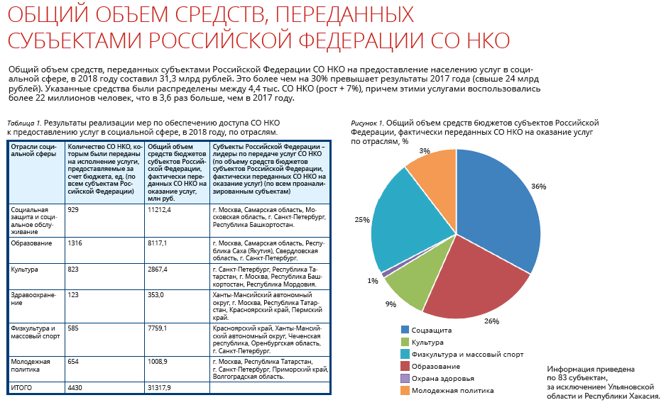

Slide 17
Положительный опыт взаимодействия
1. Тамбовская область
Аутсорсинг услуг
Летний отдых и оздоровление детей
Культурные проекты
2. Тюменская область
Пилотный проект Приходи и работай
3. Ханты-Мансийский автономный округ
Комплексная модель развития
6 услуг
Школа социального предпринимательства

Slide 19
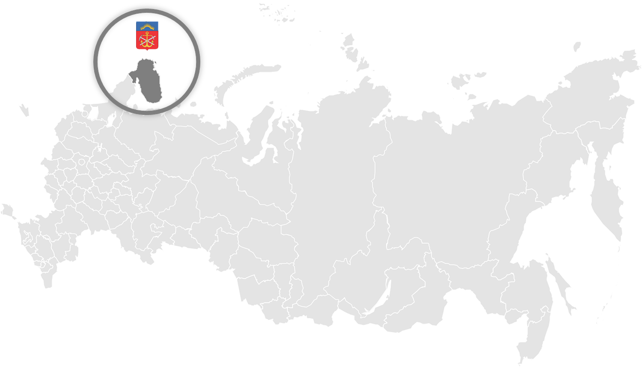
14.03.2019, г. Мурманск
Как получить статус социально ориентированной некоммерческой организации – исполнителя общественно полезных услуг
Начальник управления прогнозирования и анализа развития муниципальных образований, социальной сферы и потребительского рынка
Н.Ю. Иванова

Slide 20
ДОКУМЕНТЫ НЕОБХОДИМЫЕ ДЛЯ ПРИЗНАНИЯ СО НКО
ИСПОЛНИТЕЛЕМ ОБЩЕСТВЕННО ПОЛЕЗНЫХ УСЛУГ
Решения о признании региональных организаций исполнителями общественно полезных услуг принимает:
Управление министерства юстиции Российской Федерации
по Мурманской области
г. Мурманск, ул. Коминтерна, дом 7
тел. приемной: 8 (8152) 55-74-45
тел. отдела по работе с НКО: (8152) 55-74-48
часы приема: пн, ср: 14:00 – 17:00,
вт, чт, пт: 09:00 – 12:00
Наименования общественно полезных услуг указываются в заявлении в соответствии с перечнем общественно полезных услуг, утвержденным постановлением Правительства РФ от 27.10.2016 № 1096
заключение о соответствии качества оказываемых организацией общественно полезных услуг установленным критериям, выданное ИОГВ Мурманской области;
справка об исполнении НП обязанности по уплате налогов, сборов, пеней, штрафов, процентов, выданная налоговым органом, подтверждающая отсутствие задолженности;
справка о состоянии расчетов по страховым взносам, пеням и штрафам, выданная органом контроля за уплатой страховых взносов, подтверждающая отсутствие задолженности.
Скачать форму заявления на сайте Управления Минюста:
https://to51.minjust.ru/ru/node/394927
К заявлению прилагаются:
Заполняется по форме согласно приложению № 1 постановления Правительства РФ от 26.01.2017 № 89 О реестре некоммерческих организаций – исполнителей общественно полезных услуг»
3

Slide 21
ДОПОЛНИТЕЛЬНЫЕ МЕРЫ ПОДДЕРЖКИ СО НКО – ИСПОЛНИТЕЛЕЙ
ОБЩЕСТВЕННО ПОЛЕЗНЫХ УСЛУГ: ЛЬГОТЫ И ПРЕФЕРЕНЦИИ
Оказание поддержки осуществляется в следующих формах:
Оказание финансовой поддержки
Оказание имущественной поддержки
Субсидии (за счет бюджетных ассигнований федерального бюджета, бюджета Мурманской области, местных бюджетов) предоставляются на срок не менее двух лет
Меры имущественной поддержки предоставляются на срок не менее двух лет
Приоритет в конкурсных процедурах
Информационная поддержка
Поддержка в области подготовки, дополнительного профессионального образования
Право на приоритетное получение мер поддержки в порядке, установленном федеральными законами, иными нормативными правовыми актами Российской Федерации, а также нормативными правовыми актами Мурманской области и муниципальными правовыми актами
Осуществляется органами государственной власти и органами местного самоуправления региона путем предоставления организациями (СМИ, редакции) бесплатного эфирного времени, бесплатной печатной площади, размещения информационных материалов СО НКО в сети Интернет
Осуществляется органами государственной власти и органами местного самоуправления региона путем организации и содействия в организации подготовки, профессиональной переподготовки и повышения квалификации работников и добровольцев (волонтеров) СО НКО (по запросам), а также проведения обучающих, научных и практических мероприятий.
18
20

Slide 22
Подходы к разработке методики оценки эффективности государственных программ поддержки некоммерческих организаций
Классификация программ поддержки НКО
по уровню субъектов поддержки (федеральные органы власти, органы власти региона, органы местного самоуправления)
по механизму поддержки (конкурсы на получение субсидий, целевое внеконкурсное финансирование – адресная поддержка по заявочному принципу)
по виду поддержки (финансовая, имущественная, информационно-консультационная и др.)
по специфике получателя поддержки (направление деятельности, организационно-правовая форма и др.)

Slide 23
Методика оценки эффективности государственных программ поддержки некоммерческих организаций
I раздел методики оценивает программу на стадии разработки и принятия программы – оценка структурных элементов текстовой части программы на предмет того, насколько четко и ясно они сформулированы, логически связаны между собой.
Основными оцениваемыми элементами являются: цель, задачи, мероприятия программы, целевые показатели, распределение средств поддержки, открытость и прозрачность программы.
Применим для всех форм государственной поддержки некоммерческих организаций, являющихся государственными программами федерального, регионального и муниципального уровней
II раздел методики – оценка программы на стадии реализации. Критерии, содержащиеся в этом разделе, универсальны для оценки всех форм государственной поддержки: для государственных программ и для механизмов поддержки некоммерческих организаций, не являющихся государственными программами, например, для «президентских грантов».
В рамках данного этапа производится оценка процедур предоставления субсидий, как на конкурсной основе, так и адресной, оценивается уровень открытости и прозрачности поддержки некоммерческих организаций и процедуры распределения средств
Универсален для оценки всех форм государственной поддержки
III раздел методики – оценка результативности программы.
В рамках данного раздела оценивается процедура отчетности: наличие отчетов, открытость и доступность отчетности, общественные результаты реализации полученной субсидии или гранта, направление докладов о реализации программы поддержки некоммерческих организаций в вышестоящие органы.
Применим для всех форм государственной поддержки некоммерческих организаций, предусматривающих процедуру отчетности

Slide 24
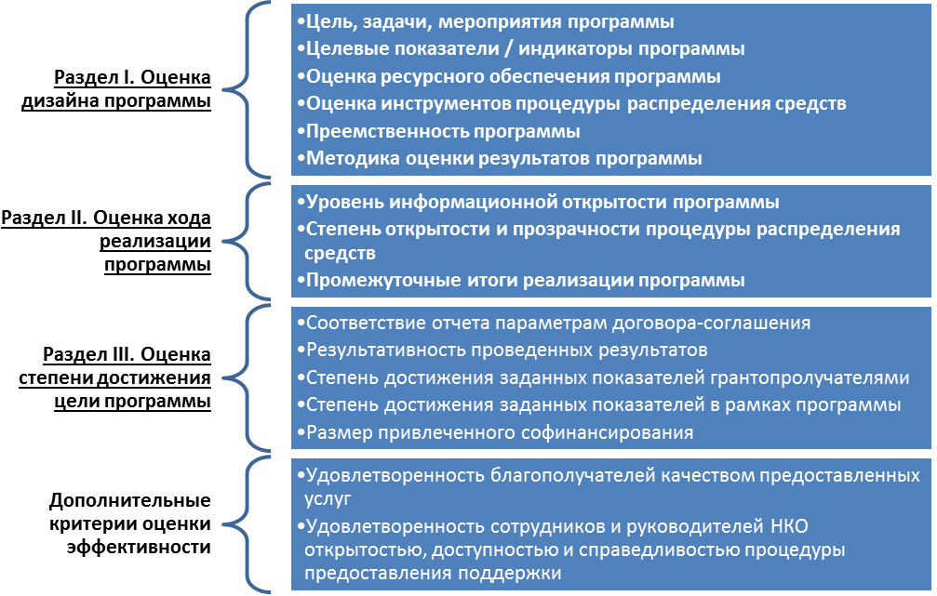
Критерии оценки эффективности государственных программ поддержки некоммерческих организаций

Slide 25
Основные полезные материалы и ссылки
civisbook.ru/files/File/sheregi_NKO_SMI.pdf - Взаимодействие НКО с органами государственной власти, местного самоуправления и СМИ
oprf.ru/files/1_2019dok/doklad_uchastie_NKO_socuslugi05112019.pdf Участие НКО в оказании услуг в социальной сфере (Специальный доклад ОПРФ)
vk.com/rcsonko - Региональный Ресурсный центр по поддержке СО НКО Мурманской области
vsekonkursy.ru/ - Все конкурсы, гранты, стипендии и конференции
grants.culture.ru/- Общероссийская база конкурсов и грантов в области культуры и искусства.
grant.myrosmol.ru/ - информация обо всех конкурсах и грантах
myrosmol.ru/ - Регистрация на портале РОСМОЛОДЕЖи и участие в предлагаемых проектах
добровольцыроссии.рф/- Платформа для создания записи добровольцев на мероприятия и формирования электронных волонтерских книжек. Конкурс на предоставление субсидий из федерального бюджета на проведение мероприятий по содействию добровольчеству.
todogood.com/ - Платформа о волонтёрстве PRO BONO. (бесплатное оказание специфических профессиональных услуг)
http://президентскиегранты.рф Возможность познакомиться с примерами описания проектов
https://онлайнкурсы.президентскиегранты.рф/ 10 уроков по проектированию

Slide 26
Родина Ольга Александровна
ovrono@mail.ru
+7 (911) 883–73-70
vk.com/ovrono

